Slide 1

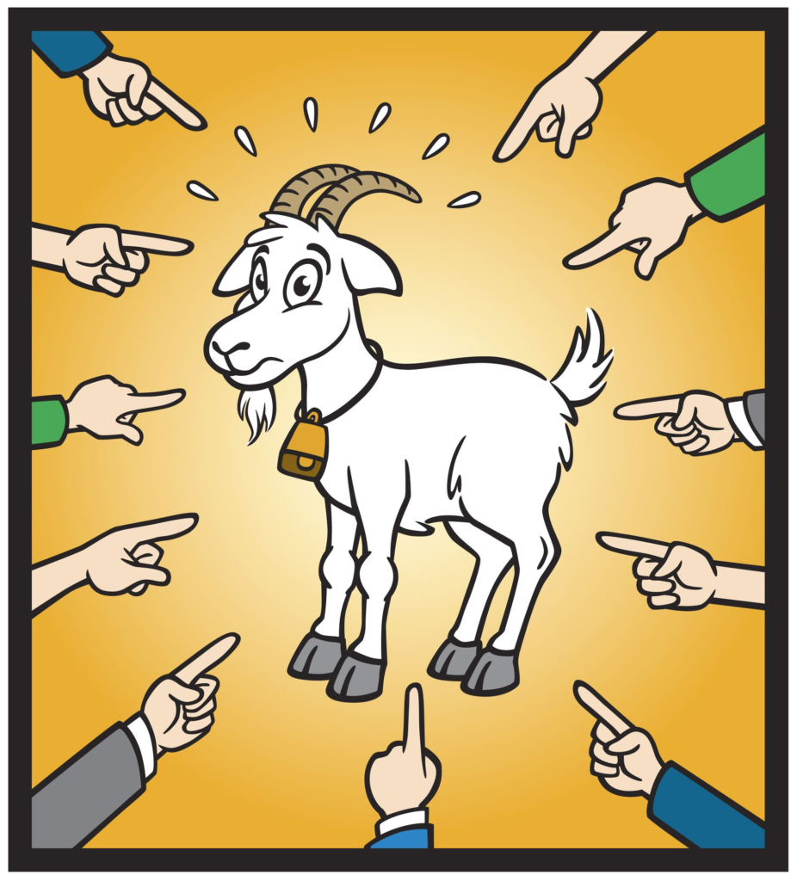
Scapegoat tree
Seminário relativo à cadeira de Estruturas de Dados do ano letivo 2020/2021
Alexandre Costa 2018015537
Daniel Ribeiro 2017013425

Slide 2
O que é uma scapegoat tree?
Scapegoat Tree é uma árvore binária auto-equilibrada, que é baseada no conceito de bode expiatório (scapegoat).
Um bode expiatório é uma pessoa que tipicamente é acusada quando há um problema, e a Scapegoat tree (Árvore de bode expiatório) usa esse termo porque identifica um nó que “culpa” quando a árvore se torna desequilibrada.

Slide 3
O que é uma scapegoat tree?
A árvore pode tornar-se desequilibrada depois de uma inserção ou eliminação de um nó, e aí um elemento seria identificado como o “bode expiatório” para aceitar o problema. Esse problema seria corrigido ao reequilibrar a subárvore da scapegoat tree.

Slide 4
História da Scapegoat Tree
Foi desenvolvida em 1989 por Arne Andersson e foi posteriormente desenvolvido e denominada por Igal Galperin e Ronald l. Rivest.
Uma Scapegoat tree é uma árvore de busca binária com equilíbrio automático que fornece tempo de pesquisa O(log n) de pior caso e tempo de inserção e exclusão amortizado O(log n).

Slide 5
História da Scapegoat Tree
A vantagem da Scapegoat tree em comparação com outras árvores com equilíbrio automático é que ela não precisa de memória adicional para armazenar informações sobre a árvore para mantê-la equilibrada.
A árvore do bode expiatório é relativamente simples de implementar, portanto, ela tornou-se conhecida pela sua simplicidade e baixo uso de memória.

Slide 6
Vantagens da Scapegoat tree
Facilmente implementada sem rotações
Não precisa de memória adicional por nó
Existe um parâmetro (𝛂) para a estrutura de dados que permite flexibilidade na decisão de quão balanceada deve ser a árvore. Este parâmetro permite que o programador decida se a árvore será mais balanceada (o que exige mais reconstrução) ou não tão equilibrada (o que exige menos reconstrução). Por conveniência, define-se 𝛂 = ⅔.

Slide 7
Desvantagens da Scapegoat tree
A complexidade temporal de O(log n) é amortizada para operações de inserção e exclusão. Uma única operação de inserção ou exclusão pode levar até Ω(n) no que toca à complexidade temporal, devido ao tempo gasto na reestruturação.

Slide 8
Onde se usa a scapegoat tree?
Esta variante da pesquisa binária deve ser usada em aplicações em que as operações de pesquisa e inserção são dominantes pois é aqui que o algoritmo se revela mais eficiente.

Slide 9
Como procurar um elemento numa Scapegoat tree?
A pesquisa nesta estrutura algorítmica é executada da mesma forma que uma Árvore Binária normal. Possui então uma complexidade temporal no pior cenário de O(log n).

Slide 10
Como inserir um elemento numa Scapegoat tree?
O processo começa por adicionar um nó de forma semelhante a uma Árvore de Pesquisa Binária. Após a adição, incrementamos n e q em 1.
Devemos agora calcular log3/2(q) e o número decimal que nos aparecer (exemplo: log3/2(10)=5,67887 então o número é 5) vai corresponder à altura máxima da árvore.
Se a altura for superior ao valor calculado anteriormente, temos de identificar a scapegoat e reconstruir a árvore a partir desse nó.

Slide 11
Como encontrar o Scapegoat?
Para encontrar o “scape goat” devemos começar no nó adicionado. A partir daí, avançamos para o seu pai e verificamos a seguinte condição: size(w.child)/size(w) > 𝛂, sendo 𝛂=⅔.
Se a condição for falsa, avançamos 1 nó para cima na árvore até a condição se verificar. O nó “pai” é a scapegoat.
A reconstrução passa por ordenar todos os elementos do Scapegoat para baixo num array e construir uma árvore binária a partir disso.

Slide 12
Como retirar um elemento numa Scapegoat tree?
Começamos por proceder da mesma forma que numa Árvore de Pesquisa Binária.
Após este procedimento, reduzimos n (número de nós) em 1 e comparamos n com q/2 (q = limite superior para o número de nós na árvore).
Se n for menor que q/2, temos de reconstruir a árvore toda, não esquecendo no fim de atualizar o valor de q para q = n.

